Slide 1
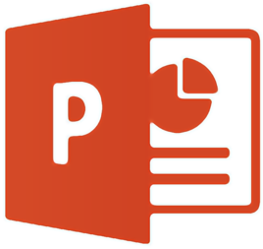
本文告诉你如何将PPT转发到朋友圈
Notes:
现在在朋友圈分享自己的心得，几乎成为每一个人的习惯。
但是要让自己的文章与众不同，一直是用户的痛点。且不说微信限制了众多的多媒体特性，就算使用普通的网页格式，如果你要设计漂亮的网页版面，还要加上各种美妙的动画，然后配上合适的音乐，嗯，有时候还有视频 —— 那么，就算你是一个神奇的设计师+有经验的网页程序员，恐怕也是一件头疼的事情。更不要说对绝大部分普通人。噢，it’s just a nightmare!
如果能把PPT直接发表在网络上该有多好呢？PPT不但在网络上有大量精美的模板，而且PPT里头也有很多交互效果，还能插入音视频，这不就解决了我们的所有问题吗？最重要的是，我们大部分人都会使用这个工具。

Slide 2
转换成
视频？
在线编辑网页PPT？
发布成图片？
No，我不是设计师，更不是程序员，
这一切都不现实
Notes:
如果你在网络上搜索“PPT发布朋友圈”，会看到几种方案：
1）登陆一些网站，使用他们的在线编辑工具，制作“类似PPT”的网页。好吧，先不说它的功能还和PPT相差甚远，没有上下标，没有公式和表格，没有数据图表，也不说往往动画简单，不能设置触发器，延时，并发；关键是那个界面要重头学起 —— 是不是有深深的挫败感？
2）还有些方案告诉你，把你的ppt整个转换成为视频文件，然后放到互联网上分享。嗯，这个方法对一些放到视频网站的教学ppt也许还行，但发布到朋友圈基本是没可能。
3）还有的说把PPT导成图片，然后逐张贴到朋友圈。问题是存成图片以后，页面上的文字就可能变糊了。
对于一个普通人的你，这些方法真的好吗？

Slide 3
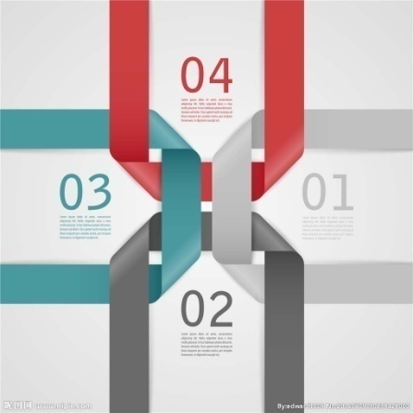
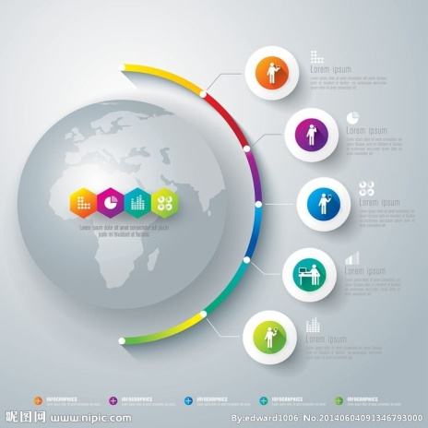
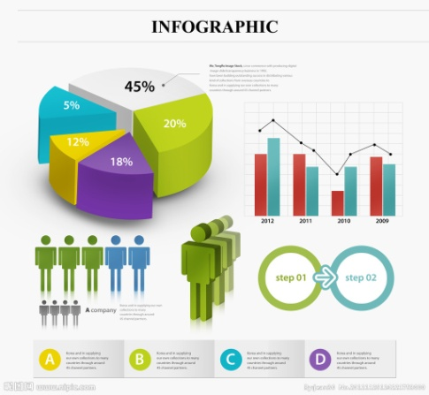
Touchshow—不一样的PPT
Notes:
来试试我们的在线服务吧。Touchshow最新推出在线PPT转换HTML5服务，并可一键分享到朋友圈。例如本文就是通过PPT转换而来。
Touchshow提供三种转换模式。
1）页面模式。这种模式将PPT的文件名，作为文章的标题，内里的每一张页面转化成一个模块，并将页面备注里的内容写在页面的下方。你正在阅读的本文就是用这种方式转换而来。这个模式是完全免费，并且非常适合于发布到朋友圈的。
2）演示模式。这种模式保留了ppt中的动画，适合于做在线演示。
3）思维导图模式。这是一种高级的播放模式，参看主页上的高级教程。
下面让我们来看看Touchshow的转换能做到什么。

Slide 4
使用方法简单
准备好了PPT之后，Touchshow的使用非常简单
登陆 http://ts.whytouch.com
上传你的PPT文件
等待转换成功
在线预览
一键共享到朋友圈
Notes:
Touchshow服务使用非常简单，首先注册登陆我们的网站，上传PPT文件等待转换成功之后，就可以一键共享朋友圈了，无需复杂的学习成本，一切只要你会做PPT。
相比网络上现有的解决方案，Touchshow转换工具基本上可以保持PPT的原滋原味，下面列出一些功能供对比。

Slide 5
文字
这里的文字都是可以选中并分享的哦
支持^{上}_{下标}
颜色大小和样式
公式
Notes:
Touchshow转换后的结果支持文字上下标，大小，样式；支持公式编辑器的编辑结果。

Slide 6
图表
KSM
Notes:
支持并导出图表，方便数据的统计分析结果浏览。

Slide 7
竖排
念奴娇 赤壁怀古
苏轼
大江东去，浪淘尽，千古风流人物。故垒西边，人道是，三国周郎赤壁。乱石穿空，惊涛拍岸，卷起千堆雪。江山如画，一时多少豪杰。
Notes:
噢，甚至支持中文的竖排。
那个文艺青年，不想来点什么？

Slide 8
动画和超级链接
不好意思，免费版暂时不支持动画和超级链接
除非是GIF图片
Notes:
我们当然也支持动画和超级链接，订阅成为高级会员能享受到更多精彩服务。

Slide 9
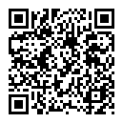
关注公众号Whytouch，获得Touchshow最新消息
点击这里登陆http://ts.whytouch.com，上传PPT一键搞定
Notes:
还有很多功能在此就不一一赘述。Touchshow转换的结果不仅仅可以在微信上浏览，同样可以在支持html5标准的所有设备上浏览。我们会陆续推出更多教程，请关注我们的公众号，时刻追踪我们的最新进展。
你一定会说：你们的软件肯定有做不到的吧。嗯，是的，还有很多功能正在实现中，我们正在等待你给我们反馈意见，帮助我们做的更好。意见和建议都请发送到<a href=mailto:contact@whytouch.com>contact@whytouch.com</a>。
<a href=http://ts.whytouch.com target="_blank">点击这里开始使用 Touchshow的服务吧。</a>

